Slide 1
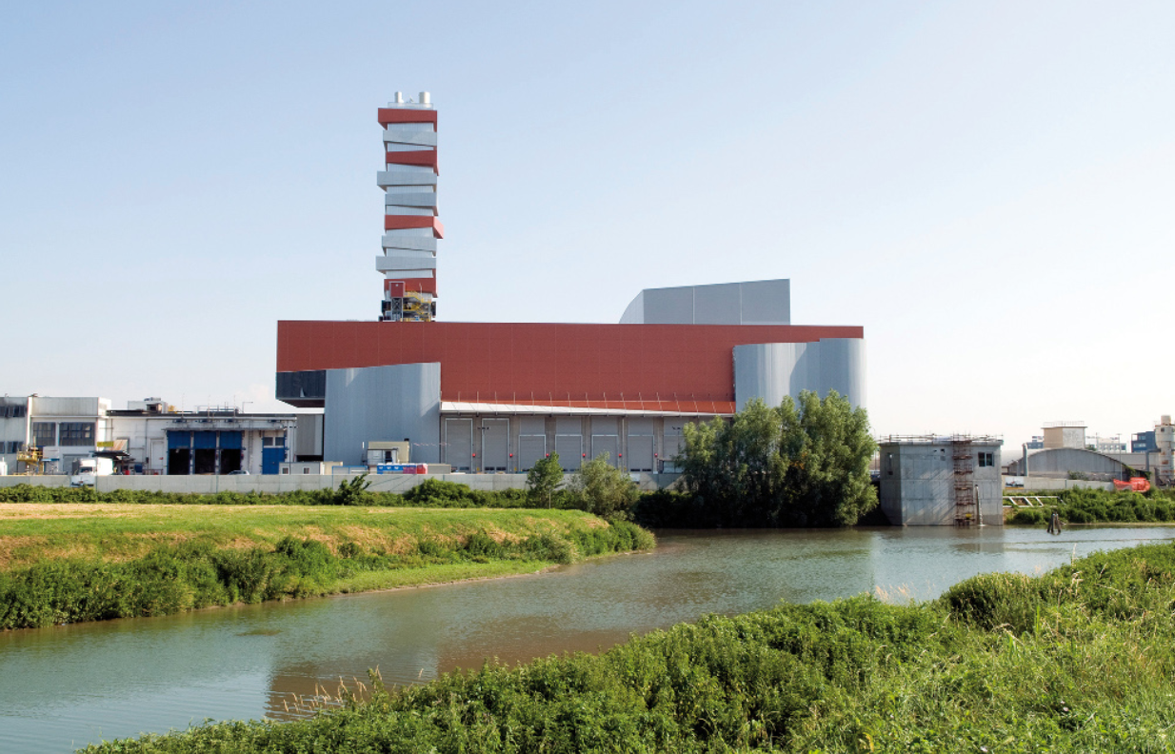
IL TERMOVALORIZZATORE DI PADOVA TRA PRESENTE E FUTURO
DI TROLESE RICCARDO

Slide 2
BREVE CRONOSTORIA DELL’IMPIANTO
 | DAL | AL | LINEA IN ESERCIZIO | NOTE E INTERVENTI SIGNIFICATAVI
1 | 1962 | 1971 | Linea 1 | trattamento fumi con torre lavaggio produzione energia elettrica
2 | 1972 | 1986 | Linea 2 | Stop a linea 1, linea 2 che non produce energia
3 | 1987 | 1987 | Linea 1 | Nuova linea 1, con trattamento fumi con reattore a secco e elettrofiltro; Produzione energia elettrica
4 | 1988 | 1990 | Linea 1 | Inizio conferimento rifiuti ospedalieri a seguito di ordinanza regionale. Chiusura inceneritori ospedalieri incontrollati con ordinanza della della Regione Veneto n. 262/1988
5 | 1991 | 1998 | Linea 1 | Nuovi sistemi di trattamento dei fumi, di recupero dell’energia elettrica e torre di lavaggio con abbattimento del mercurio
6 | 1999 | 2004 | Linea 1 + Linea 2 | Due linee in funzione per la prima volta
7 | 2005 | 2009 | Linea 1 + Linea 2 | Interventi migliorativi per riduzione emissioni e aumento rendimento energetico

Slide 3
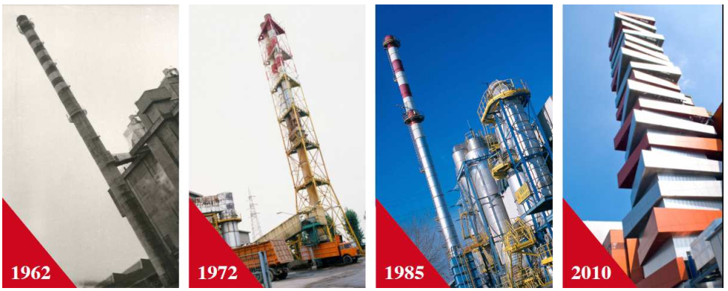
 | DAL | AL | LINEA DI ESERCIZIO | NOTE E INTERVENTI SIGNIFICATIVI
8 | 2010 | 2011 | Linea 1 + 2 + 3 | Funzionamento simultaneo delle 3 linee attuali
9 | 2015 | 2022 | Linea 1 + 2 + 3 | Implementazione DeNox e De-Diox su linea 1

Slide 4
FUNZIONAMENTO
Accettazione rifiuti e alimentazione impianto
Combustione dei rifiuti ad una temperatura tra 950 e 1200°C
Post combustione: mantenimento dei fumi a 850° per 2 secondi per distruggere i microinquinanti
Depurazione fumi, primo stadio: reattore in linea
a calce idratata e carboni attivi
Recupero energetico tramite la produzione di vapore e tramite delle turbine di energia elettrica
Raffreddamento scorie: il materiale incombusto viene raffreddato e stoccato
Secondo stadio: reattore a bicarbonato di sodio e carboni attivi e nuovo riscaldamento dei fumi a 140°
Abbattimento finale dei fumi riscaldati tramite sistema catalitico e recupero energetico tramite fumi/condense
Espulsione dei residui dal camino

Slide 5
CARATTERISTICHE E BILANCIO ENERGETICO DELL’IMPIANTO
L’impianto di Padova risulta essere energeticamente autosufficiente, almeno per la produzione elettrica, poiché comunque risulta dipendente dal metano utilizzato per i processi di combustione dell’impianto. Tuttavia nel complesso la produzione elettrica dell’impianto risulta essere 4 volte il computo totale delle risorse consumate (energia elettrica e metano).
L’impianto infatti ha una produzione lorda di circa 104.000 MWh nel 2019, a cui devono essere sottratti circa 37.000 MWh di consumi (24.000 MWh di energia elettrica e 13.000 MWh di metano), con una produzione netta pari a circa 67.000 MWh, che equivalgono al consumo di circa 70.000 persone.
Un altro aspetto fondamentale dell’impianto sono i rifiuti che vengono sottratti alla discarica, diminuendo sensibilmente l’inquinamento. Sempre al 2019, Padova ha prodotto circa 550.000 tonnellate di rifiuti, di cui il 66% è andato nella raccolta differenziata, lasciando un valore residuo di rifiuti pari a 184.000 t, di cui ben 156.000 t sono stati assorbiti dall’inceneritore, lasciando solo 28.000 t, da conferire in discarica.

Slide 6
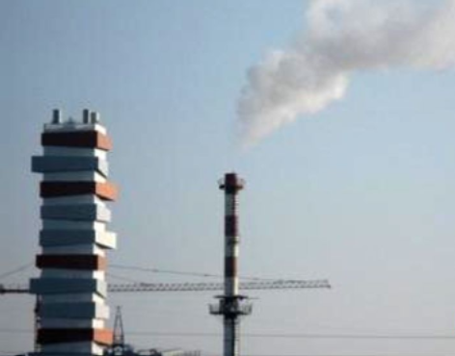
AMBIENTE E QUALITÀ DELL’ARIA
L’analisi del impatto ambientale di tale struttura è sicuramente molto complesso da analizzare, poiché si convogliano svariati fattori inquinanti, come l’inquinamento dell’aria, del suolo, dell’acqua, del rumore prodotto, dell’impatto visivo, dei rifiuti in uscita e della biodiversità del luogo. Il monitoraggio dell’impianto avviene con cadenze prestabilite indicate in un documento unitario denominato Piano di Monitoraggio e Controllo (PMC) redatto ai sensi della L. Reg. Veneto 3/2000. Il PMC prevede tutti i tipi di controlli da effettuare compresi i parametri, il tipo di campionamento, la metodica analitica, la frequenza analitica e le modalità di archiviazione dei dati, oltre a numerosi altri controlli che possono essere effettuati a sorpresa dagli enti preposti.
L’inquinamento dell’aria e di conseguenza la qualità dell’aria sono dalla costruzione dell’impianto, per l’opinione pubblica, l’argomento su cui vertono le maggiori polemiche. Dagli anni ’60 ad oggi, sotto anche questa spinta popolare, sono stati introdotti regolamenti e direttive (europee, statali e regionali) volte a regolare le emissioni, e di pari passo sono state ideate nuove tecnologie per misurare e rispettare tali parametri imposti. Uno di questi avanzati sistemi è lo SME (Sistema di Monitoraggio Emissioni) che permette di misurare in tempo reale tutti i livelli di emissioni dell’impianto ad

Slide 7
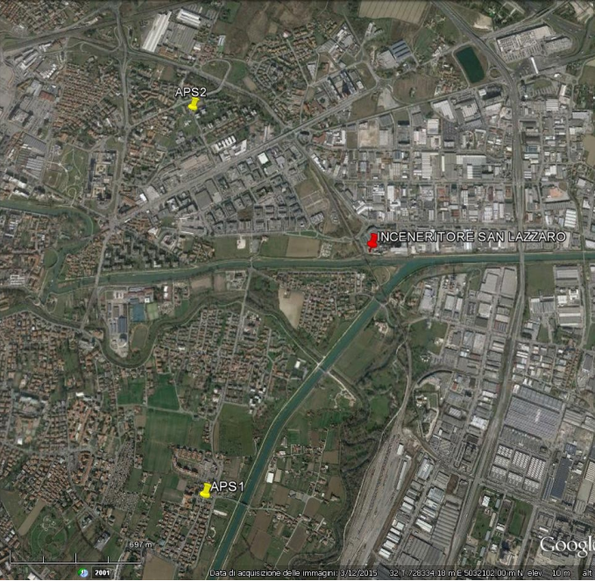
eccezione di quei parametri che devono essere campionati, come le diossine, che dispongono di sistemi appositi.
Nel 2001 inoltre sono stati installate due centraline fisse esterne all’impianto, nell’agglomerato di Padova (IT0510), come da zonizzazione regionale, per verificare la qualità dell’aria. Denominate APS1 e APS2, la prima posizionata in Viale Internato ignoto, e la seconda in via Carli (denominata Giotto). Inoltre per 100 giorni all’anno viene utilizzata una stazione mobile, posizionata nel comune di Noventa Padovana o nei comuni limitrofi. Queste stazioni permettono di incrociare i dati della zona interessata dall’impianto con le altre zone dell’agglomerato, e con i dati provenienti direttamente dall’inceneritore, potendo valutare l’impatto effettivo.

Slide 8
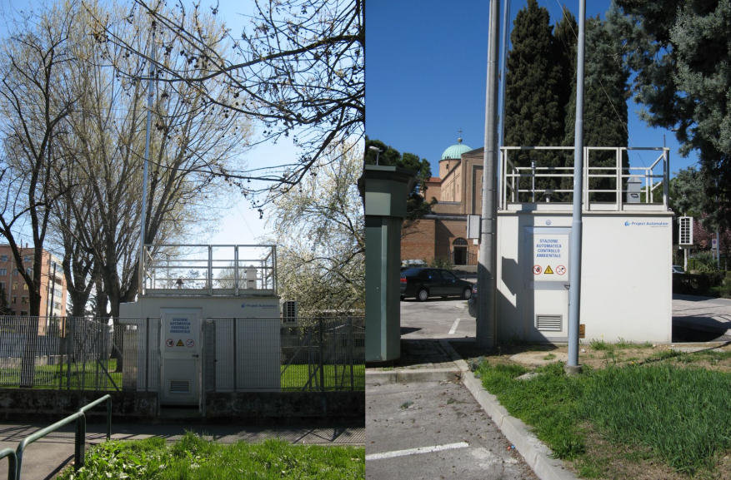
Riassumendo i valori medi delle centraline indicate (APS1 e APS2), si può notare che per sostanze come: biossido di zolfo (SO 2), monossido di carbonio (CO), biossido di azoto (NO2), ozono (O3), e metalli pesanti, risultano valori uguali o leggermente superiori alle altre centraline della città, ma in misura molto contenuta e sempre decisamente inferiori ai
livelli imposti dalla legge e di rischio per la salute. Al contrario invece fattori di criticità sono stati rilevati per le polveri fini (PM10 e PM2.5), per quanto concerne il numero di superamenti giornalieri dei livelli indicati, tuttavia anche in questo caso l’incidenza effettiva dell’impianto fa solo lievitare leggermente tale dato, poiché le polveri fini risultano essere una della maggiori criticità dell’agglomerato di Padova. Come visto da tali dati infatti la centrale incide ma non in maniera assoluta sull’inquinamento della città, dato confermato dai superamenti dei livelli massimi imposti dalla legge all’impianto, che sono stati solo 6 nel 2020 tra tutti gli agenti inquinanti, di cui ben 5 a carico della Linea 1.

Slide 9
LA NUOVA LINEA 4
La quarta linea dell’inceneritore rappresenta una delle più grandi opere per il futuro ambientale di Padova, visto il potenziale impatto che potrebbe avere sulle discariche, sulle zone circostanti.
Nelle immagini qui riportate possiamo vedere a destra l’attuale termovalorizzatore e a sinistra quello che potrà essere, se si arriverà all’ok definitivo che ad oggi non c’è, e al contrario trova una ferma opposizione del sindaco.
https://www.youtube.com/watch?v=h5Q3cJ05MKM

Slide 10
I VANTAGGI
Utilizzo nella costruzione delle migliori tecnologie e materiali sul mercato (BAT = Best Avalaible Technologies), come da direttiva 2010/75/UE;
Minori livelli di inquinamento a pari rendimento della struttura, stimato nelle stazioni APS1 e APS2 tra il 5 e il 15% del totale;
Maggior efficienza energetica complessiva;
Predisposizione della struttura per la cessione anche di energia termica, oltre che elettrica;
Dismissione delle linee 1 e 2, che sono risultano essere le più inquinanti, nonché oggetto di maggiori problemi tecnici e soggetti a maggiori costi di manutenzione;
Interventi accessori per il miglioramento della viabilità interna ed esterna;
Minore impatto acustico nella zona circostante al termovalorizzatore.

Slide 11
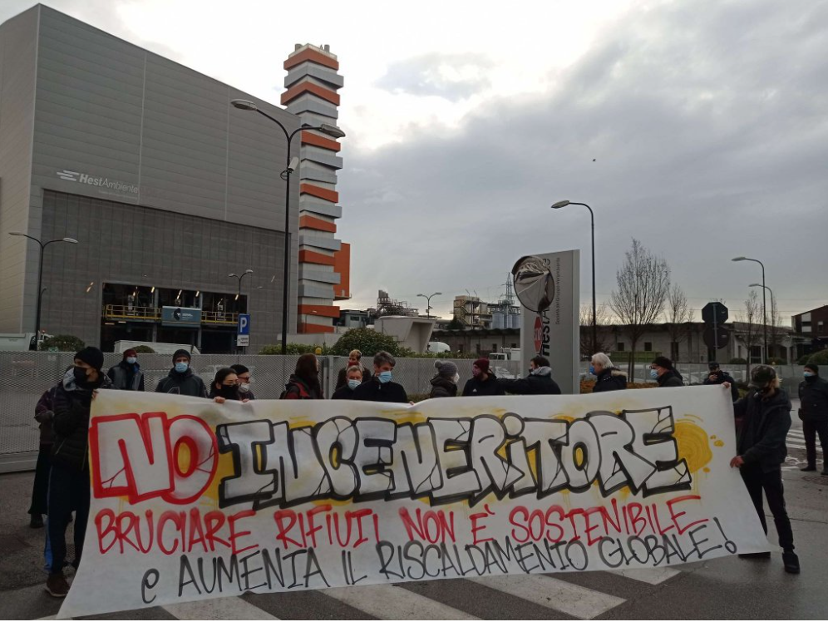
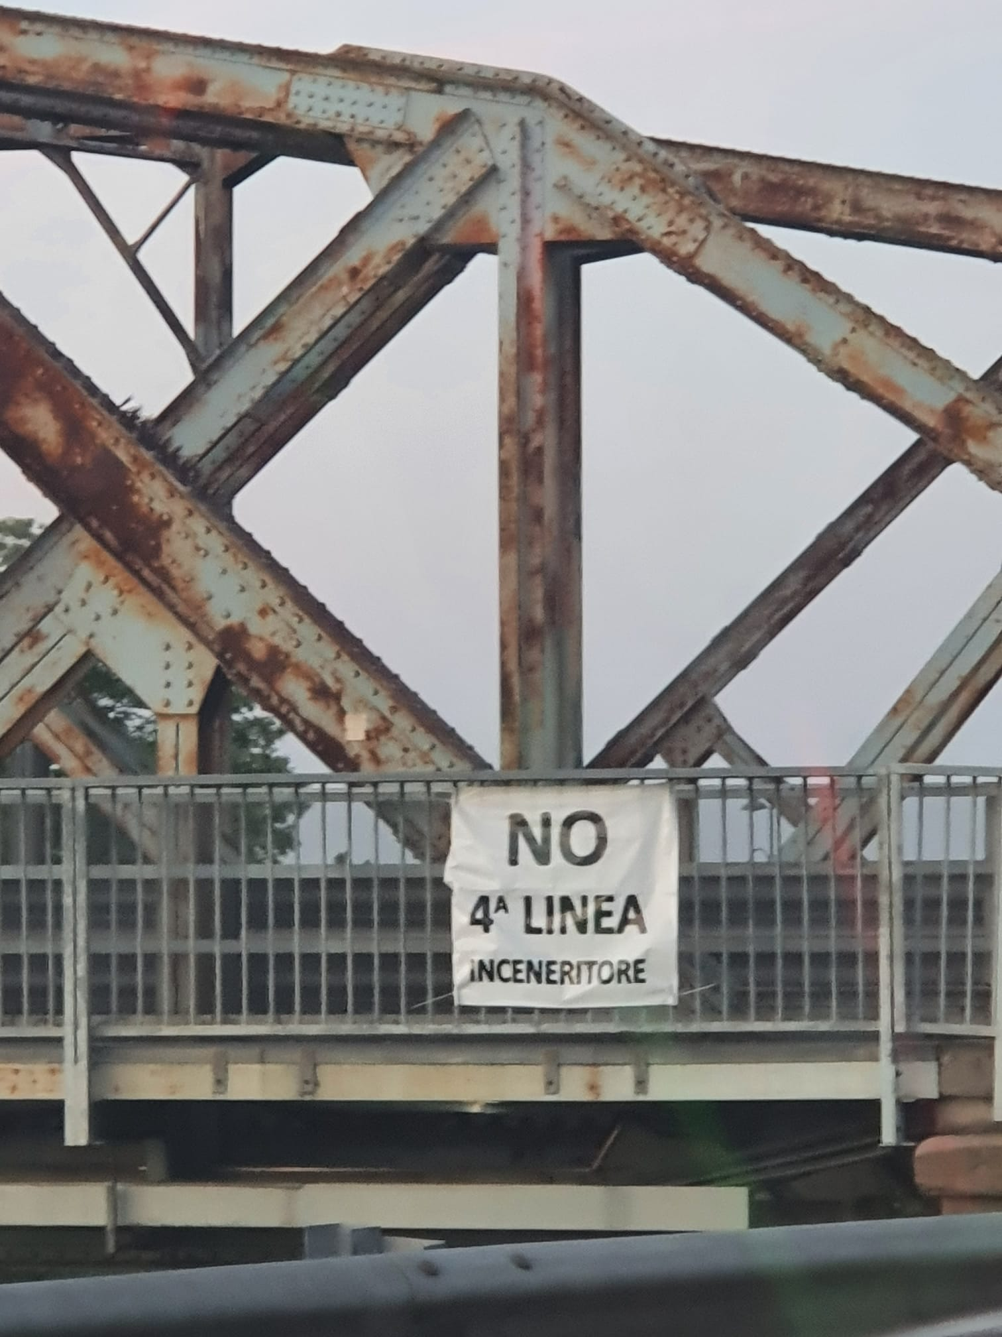
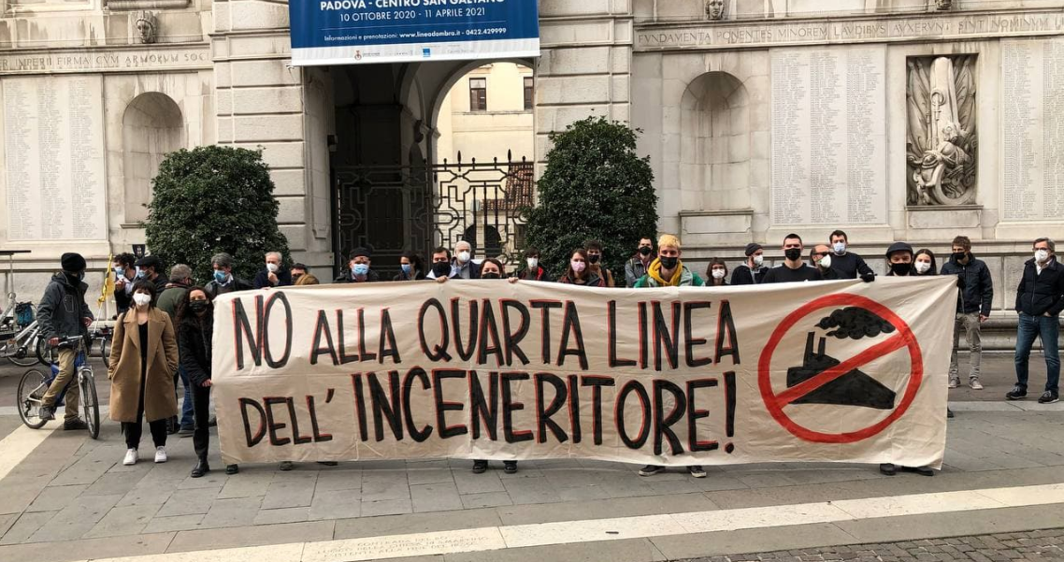
GLI SVANTAGGI E IL NO POPOLARE
Proteste dei cittadini contro la quarta linea dal termovalorizzatore, che hanno preso piede dalla fine del 2020 e che possiamo tuttora riscontrare.

Slide 12
Esigenza effettiva della quarta linea visto il continuo leggero incremento della raccolta differenziata;
Impatto sanitari e ambientali sul breve e lungo periodo, viste le criticità dell’agglomerato di Padova sotto questo aspetto;
Mancanza di studi approfonditi per l’esposizione alle sostanze nocive del impianto, per coloro che vivono nelle immediate vicinanze dell’impianto;
Dubbi sul trattamento dei PFAS, ossia l’eliminazione di questi spruzzandoli sul punto di massima fiamma, lasciando tuttavia dubbi sulla temperatura media del forno e quella di 1400 gradi che sarebbe richiesta;
Paura che nonostante non dovrebbe variare il carico di rifiuti all’impianto rispetto a quello attuale (160.000 tonnellate circa), questo possa essere ampliato fino alla soglia massima di 245.000 tonnellate, con un incremento dei fattori inquinanti;
Dubbi anche sul fatto che nonostante sia prevista da progetto le linee 1 e 2 non vengano chiuse in tempi brevi;

Slide 13
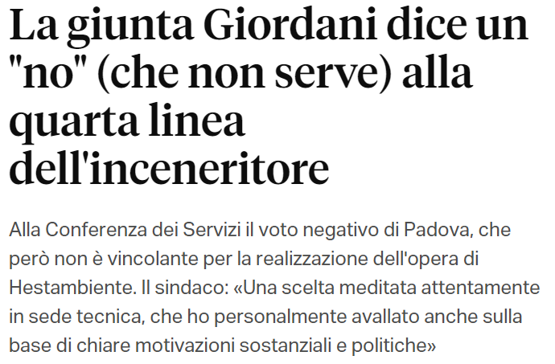
SITUAZIONE ATTUALE E CONCLUSIONE
Attualmente nonostante l’avallo dato dalla Regione Veneto e il superamento di tutti i vincoli, come quello paesaggistico, l’opera è stata bloccato dal voto contrario del Comune di Padova che ha bloccato l’opera, che resta in stand – by, in vista anche delle nuove elezioni e del possibile cambio di scenario politico.
In conclusione, vista anche la già pesante situazione legata all’inquinamento di Padova, una soluzione percorribile potrebbe essere incrementare ulteriormente la raccolta differenziata, cosi da ridurre prima di tutto lo sversamento in discarica, e passo per passo ridurre anche il carico di rifiuti all’inceneritore, cosi da far diventare più ‘’salutare’’ l’ambiente di Padova.

